Slide 1
Тема урока: Развитие произвольности психической деятельности Цель: Развитие произвольности как компонент речевой деятельности
Психология здоровья Класс: 5 класс

Slide 2
Приветствие. Создание эмоционального настроя.
Ребята, давайте улыбнёмся, я рада, что вы улыбаетесь, ваше хорошее настроение и думаю, что сегодняшнее занятие принесёт нам всем радость.
Пусть хорошее настроение – не покидает нас сегодня.

Slide 3
1 Упражнение "Графический диктант".
Цель: Коррекция внимания, произвольности психических процессов, умения работать под диктовку.
2 клетки вправо, 1 клетка вверх, 4 вправо, 7 вниз, 4 вправо, 1 вверх, 1 вправо, 2 вниз, 1 влево, 1 вниз, 1 влево, 1 вниз, 1 влево, 1 вниз, 1 влево, 2 вниз, 2 влево, 1 вверх, 1 вправо, 1 вверх, 2 влево, 2 вниз, 2 влево, 1 вверх, 1 вправо, 1вверх, 1 влево, 4 вверх, 1 вправо, 1 вверх, 1 вправо, 3 вверх, 2 влево, 1вверх, 2 влево, 1 вверх, соединяем в начальной точке.

Slide 4
2. Упражнение Прочитайте текст. Вставьте пропущенные слова. Объясни свой ответ. Чем в тексте являются эти слова?
Удивительно красивы …! Вершины многих … возносятся выше облаков. Снег на … не тает даже летом. Вечные льды в … дают начало бурным горным рекам, со скал струятся водопады. Нередко … соединяются в длинные цепи — хребты, которые образуют целую горную страну. На географической карте … обозначают коричневым цветом.
Ответ.

Slide 5
3 Упражнения, формирующие коммуникативно-речевые умения создавать новый текст на основе данного
Задание. Из предложенной группы предложений составьте тексты.
1. Снежные кристаллы имеют различную форму. 2. Крупная, мохнатая, она была похожа на блестящую на солнце пушинку. 3. Выпадает в виде снежных кристаллов, одного из видов льда в атмосфере. 4. Какая чудесная снежинка села на мою ладонь! 5. Снег — вид зимних атмосферных осадков. 6. Наиболее часто встречаются шестисторонние пластинки с множеством разветвлений различных размеров. 7. В стороны расходилось шесть равных лучиков, похожих на еловые лапки, а середина была словно крошечная шестиконечная звездочка.

Slide 6
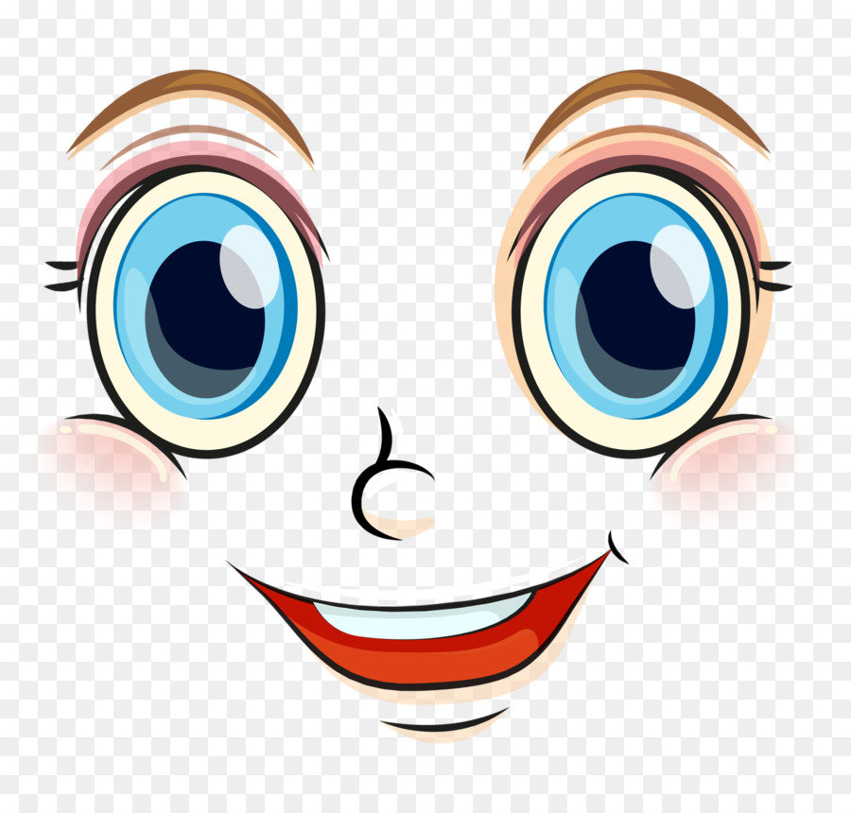
Упражнение для профилактики зрения
Инструкция. Зафиксируйте подбородок ладонями. «Нарисуйте» глазами 6 кругов по часовой стрелке и 6 кругов – против.

Slide 7
Упражнение «От слова к рассказу»
Задание. Постарайся объединить несколько слов таким образом, чтобы получился рассказ.
Слова: поляна, колесо, чашка, экскаватор, нора, лупа, весы, ведро, листья, овраг.

Slide 8
Спасибо за работу!
Заключительная часть:
Чем занимались мы сегодня на занятии?

Slide 9
развитие эмоционально-волевой сферы
Цель: Учить распознавать настроение
по мимике: радость, гнев, удивление и печаль.

Slide 10
.
1. Упражнение « Флажок-рыбка-лодочка»

Slide 12
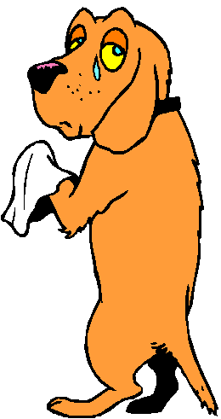
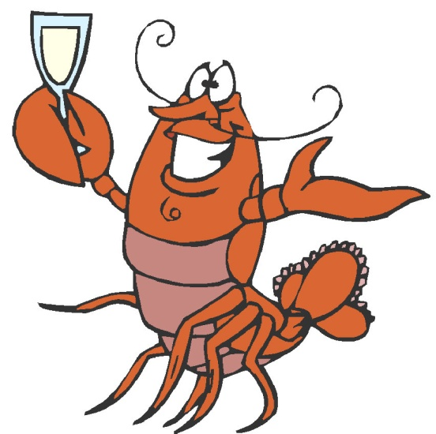
Что такое мимика? (движение мышц лица, выражающее внутреннее душевное состояние). К какому виду общения относится мимика, жесты?
2. Упражнение «Угадай эмоцию».
Посмотрите на слайд и по соответствующей мимике на лице угадайте, где радость, грусть, удивление, испуг.

Slide 13
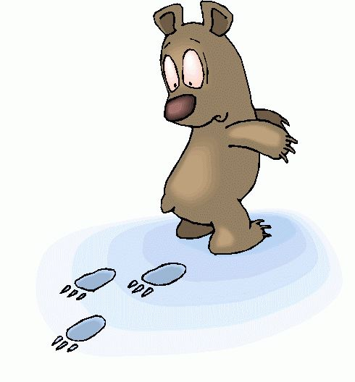
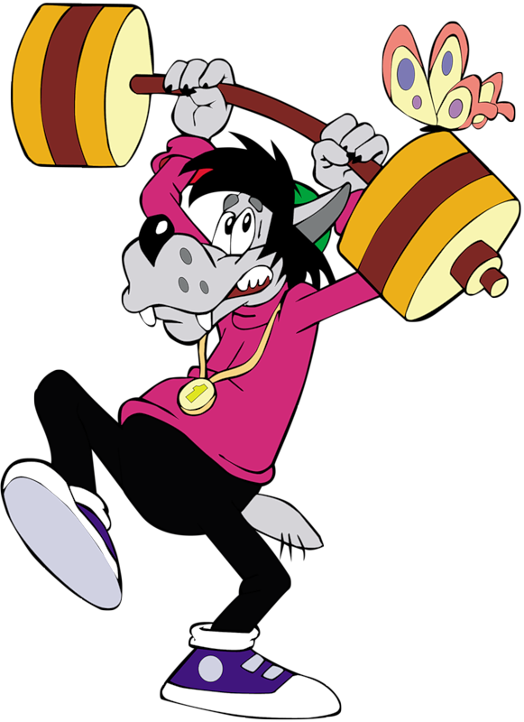

Slide 14
- По каким признакам вы это определили?
3. Упражнение «Загадки»
1. За какими воротами
Прячутся язык с зубами?(губы).
2. Два окна на мир открыты, Друг от друга окна скрыты.
Как же каждое окно
Называется давно?(глаза).
3. Вырастают над глазами,
Называются... (бровями).

Slide 15
4. Упражнение «Покажи эмоцию»
Покажите на своих лицах то, что я скажу (радость, испуг, удивление, грусть).
- Всё это – мимика.

Slide 16
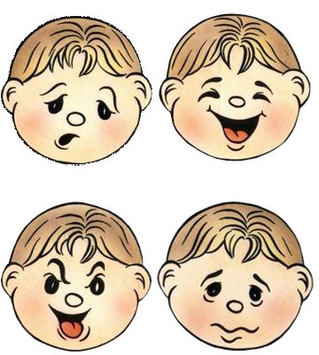
Закрепление изученного материала.
Мимические упражнения
5. Упражнение «Кулак-ребро-ладонь»

Slide 17
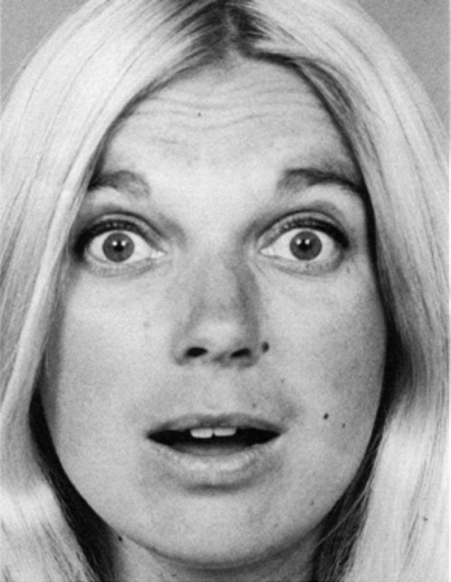
Как распознать эмоции
- Удивление
1. брови приподняты; 2. глаза расширены; 3. рот приоткрыт.
Вопрос:
Какое чувство выражает это лицо? (удивление)

Slide 18
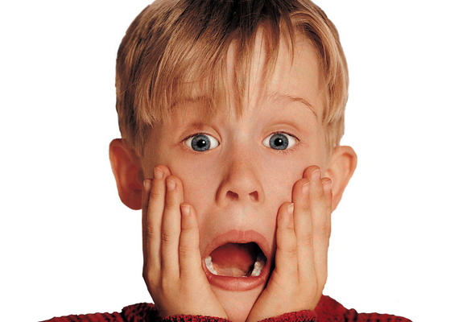
Страх
1. брови приподняты;
2. Глаза расширены;
3. рот приоткрыт;
4.мышцы напряжены.
Какое же чувство испытывает человек с таким выражением лица? (страх

Slide 19
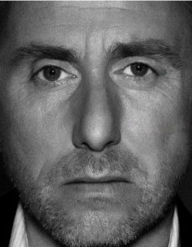
Печаль
1. брови немного опущены; 2.рассеянный взгляд;
3. уголки рта опущены.
Покажите такое лицо (грустное).

Slide 20
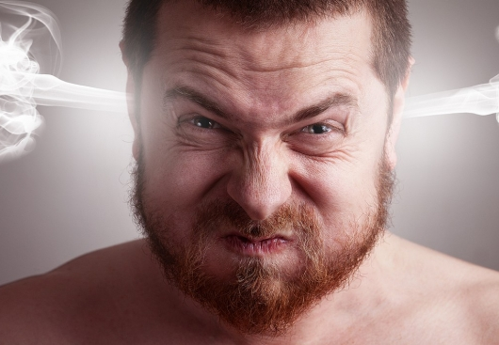
Злость
1. брови сближены; 2. глаза сужены; 3. рот плотно сомкнут.
Попробуйте изобразить злость на своём лице.

Slide 21
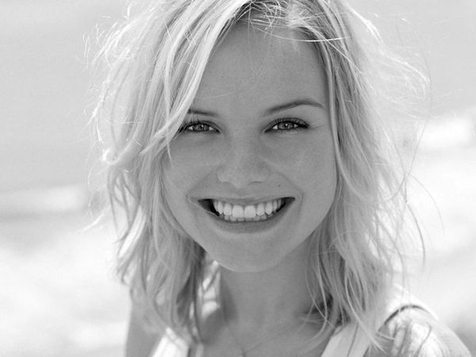
Радость
1. брови (головки бровей чуть напряжены, опущены);
2. глаза в норме;
3. уголки рта приподняты.
Какое же чувство выражает это лицо? (радость)

Slide 22
Итог урока.
- Наша мимика, наши жесты и речь, поведение и общение не всегда таковы, как нам хотелось бы. Над многим надо ещё работать. И если наш сегодняшний урок вас чему-то научил, я очень рада.

Slide 23
Упражнение «Рисуем настроение».
1. Начинать занятие с выполнения рисунка на тему : «Мое настроение сейчас». (10 мин)
2.Каждый рисует ту эмоцию, какую он хочет.

Slide 24
Итог урока.
Чем занимались мы сегодня на занятии?
О чем говорили?

Slide 25
СПАСИБО ЗА РАБОТУ!

